Slide 1
Неделя здоровья матери и ребенка
С 31 марта по 06 апреля 2025 года Минздрав России проводит
Неделю здоровья матери и ребенка
“Семья - это не просто основа государства и общества, это духовное явление, основа нравственности”
В.В. Путин
Notes:
Здоровье матери и ребенка - это основа будущего поколения, именно поэтому тема семьи, материнства и детства является основополагающей и фундаментальной.

Slide 2
Охрана материнства и детства – приоритетное направление в здравоохранении любой страны, которая включает в себя систему государственных общественных и медицинских мероприятий, обеспечивающих рождение здорового ребенка, правильное и всестороннее развитие подрастающего поколения, предупреждение и лечение болезней женщин и детей.
Охрана здоровья и матери и ребенка
Недаром еще в древности говорили: «В здоровом теле женщины находится будущее народа»
Notes:
Охрана материнства и детства – приоритетное направление в здравоохранении любой страны, которая включает в себя систему государственных общественных и медицинских мероприятий, обеспечивающих рождение здорового ребенка, правильное и всестороннее развитие подрастающего поколения, предупреждение и лечение болезней женщин и детей, поэтому охрана материнства и детства в Российской Федерации рассматривается как одно из приоритетных направлений в области охраны здоровья населения. Недаром еще в древности говорили: «В здоровом теле женщины находится будущее народа»
Материнство – реализованная способность женщины к рождению, вскармливанию и воспитанию детей. Понятие материнства охватывает связь матери и детей и в более старшем возрасте, осознание ею позитивной ответственности за здоровье и нормальное развитие детей, реализацию прав и исполнение обязанностей по отношению к детям, эмоциональные отношения с ними.

Slide 3
Система охраны материнства и детства
в настоящее время представлена
Учреждениями, оказывающими акушерско-гинекологическую помощь
Учреждениями, оказывающими лечебно- профилактическую помощь
Комплексом социальных и правовых мер, направленных на поддержку материнства и детства
Notes:
Деятельность государства по защите материнства и детства:
1. Принимаются соответствующие законодательные акты, прописываются гарантии и нормы реализации гарантий. Разрабатываются программы на федеральном и региональном уровнях;
2. Создаются механизмы и институты, направленные на реализацию этих гарантий и норм;
3. Нарабатывается практика, совершенствуются институты и нормы, создаются дополнительные условия, корректируются в соответствии с изменением экономических, социальных и иных обстоятельств в государстве и в мире в целом, поскольку защита материнства и детства – феномены динамичные, развивающиеся.

Slide 4
Цель системы охраны материнства и детства- сохранение и укрепление репродуктивного потенциала
Задачи системы охраны материнства и детства реализуются на 8 этапах оказания
лечебно- профилактической помощи:
Формирование здоровья девочки как будущей матери, подготовка её к будущему материнству
Лечебно- профилактическая помощь женщине до наступления беременности
Антенатальная охрана плода
Интранатальная охрана плода, сохранение здоровья женщины в родах
Охрана здоровья новорожденного и матери в послеродовый период
Охрана здоровья ребенка в дошкольный период
Охрана здоровья ребенка в период школьного возраста
Охрана здоровья подростка и передача его во «взрослую сеть»

Slide 5
Notes:
Организация охраны здоровья женщин:
Сохранение и укрепление здоровья девочки и девушки-подростка как будущей матери -Мероприятия, направленные на формирование здорового образа жизни, проведение комплексных профилактических осмотров с целью раннего выявления и своевременного лечения заболеваний, способных в дальнейшем негативно повлиять на выполнение женщиной репродуктивной функции. Многие формы заболеваний репродуктивной системы взрослого человека корнями уходят в детство. Около 60% заболеваний детского и подросткового возраста могут представлять угрозу фертильности. . Неукоснительно соблюдать правила личной гигиены, причем это касается не только девушек, но и мужчин.
7. Укреплять свой иммунитет.
8. Стараться правильно питаться и не употреблять продукты, которые вредят здоровью.
Охрана здоровья будущей матери - Просвещение по вопросам планирования семьи, формирование ответственного и безопасного сексуального поведения, профилактику нежеланной беременности и искусственного ее прерывания.
Этап вынашивания и рождения ребенка представляет исключительную важность с точки зрения здоровья не только беременной женщины, но и будущего ребенка -организацию диспансерного наблюдения за состоянием здоровья женщины в период беременности, родов и послеродового периода;

Slide 6
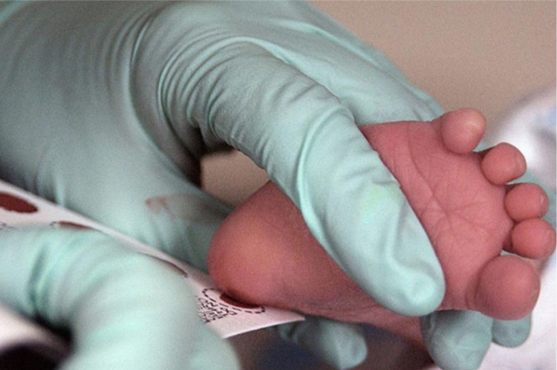
В настоящее время система непрерывного мониторинга здоровья несовершеннолетних включает:
комплексную перинатальную (дородовую) диагностику нарушений развития ребенка
неонатальный скрининг – исследование, проводимое в первые дни жизни ребенка, которое является самым эффективным способов выявления наследственных заболеваний и выявление нарушения слуха (аудиологический скрининг)
профилактические медицинские осмотры детей в возрасте от 3 до 17 лет включительно с углубленным обследованием в критические возрастные периоды
ежегодную диспансеризацию детей-сирот и детей, оставшихся без попечения родителей
Notes:
В настоящее время система непрерывного мониторинга здоровья несовершеннолетних включает:
комплексную перинатальную (дородовую) диагностику нарушений развития ребенка;
Для этого, помимо традиционных методов, широко используются современные технологии, такие как ультразвуковое сканирование, контроль за сердечной деятельностью и другими органами еще не родившегося ребенка.
Выявление отклонений во внутриутробном развитии плода, в том числе дефектов развития, позволяют своевременно проводить необходимые мероприятия. Высокотехнологичные виды медицинской помощи, осуществляемые в перинатальных центрах и других учреждениях охраны материнства и детства, дают, например, возможность диагностики и оперативного лечения пороков сердца
Забота о здоровье ребенка начинается с его рождения: раннее прикладывание ребенка к груди и обучение женщин основам грудного вскармливания, поскольку кормление грудью рассматривается сегодня не только как способ оптимального питания ребенка до одного года, по и как способ его иммунологической защиты и важный компонент психологической взаимосвязи матери и ребенка и вакцинация
а также исследования на наследственные заболевания
неонатальный скрининг – исследование, проводимое в первые дни жизни ребенка, которое является самым эффективным способов выявления наследственных заболеваний и выявление нарушения слуха (аудиологический скрининг) С 2023 года в работу неонатальных служб Российской Федерации включена программа расширенного скрининга новорожденных. Тестирование новорожденных на наличие наследственных заболеваний выросло с 5 до 36 нозологий, в скрининг включены наследственные болезни обмена, первичные иммунодефицитные состояния и спинально-мышечная атрофия (СМА). Если они выявлены сразу, их можно достаточно эффективно лечить и дают возможность делать жизнь таких детей полноценной. В течение первого года жизни малыша врач-педиатр должен наблюдать ежемесячно. Основная задача врачей в этот период - следить за тем, как развивается ребенок, не проявляются ли у него признаки тех или иных патологий.
профилактические медицинские осмотры детей в возрасте от 3 до 17 лет включительно с углубленным обследованием в критические возрастные периоды
В течение первого года жизни малыша врач-педиатр должен наблюдать ежемесячно. Основная задача врачей в этот период - следить за тем, как развивается ребенок, не проявляются ли у него признаки тех или иных патологий.
Осмотры детей в условиях диспансерного наблюдения включают контроль за физическим, а также нервно-психическим развитием.
С 2013 г. в стране организовано широкомасштабное проведение профилактических медицинских осмотров несовершеннолетних с целью раннего выявления и своевременного лечения заболеваний, способных в дальнейшем негативно повлиять на выполнение репродуктивной функции.
ежегодную диспансеризацию детей-сирот и детей, оставшихся без попечения родителей.
На основании полученных данных определяет группу здоровья юного пациента, а также - медицинскую группу для занятий физкультурой.
Их цель – комплексная оценка состояния здоровья детей, на основе которой вырабатываются индивидуальные рекомендации по обучению и воспитанию

Slide 7
Основы правильного ухода в первый год
Каждый любящий родитель хочет видеть своих детей здоровыми и счастливыми!
Грамотный уход в первый год жизни складывается из нескольких составляющих:
соблюдение режима дня
правильное питание
обязательные прогулки на свежем воздухе
регулярные гигиенические процедуры
массаж, гимнастика
психоэмоциональный климат в семье
наблюдения педиатра и патронаж
образ жизни и здоровье родителей
уход за домом
Внимание! На формирующуюся иммунную систему ребёнка влияют
экологическая обстановка региона в котором он проживает и наследственность!

Slide 8
Преимущества грудного вскармливания
Грудное вскармливание (естественное вскармливание) ребенка материнским молоком
Материнское молоко - это уникальное и оптимальное питание, созданное самой природой именно для малыша первых месяцев жизни:
Соответствует особенностям его пищеварительной системы и обмена веществ
Обеспечивает адекватное развитие детского организма при рациональном питании кормящей женщины
Грудное вскармливание – это наилучший способ дать вашему ребенку здоровый старт в жизни
Всемирная Организация Здравоохранения (ВОЗ) рекомендует исключительно грудное вскармливание до 6 месяцев жизни малыша и продолжение кормления грудью после введения прикорма до 2 лет
Notes:
Полноценное питание оказывает большое влияние на здоровье и жизнедеятельность человека. Особенно это важно в раннем детском возрасте. Для ребенка первых месяцев жизни оптимальным видом питания является материнское молоко

Slide 9
ПОЛЬЗА ГРУДНОГО МОЛОКА
Материнское молоко содержит все необходимые для малыша компоненты: антитела, иммунные клетки, бифидо– и лактобактерии, биологически активные вещества:
Оказывает благоприятное влияние на развитие центральной нервной системы
Укрепляет иммунитет
Снижает риск заболевания отитом и острыми респираторными инфекциями
Нормализует обменные процессы
Снижает частоту кишечных инфекций и возникновения диареи
Польза для мамы:
Устанавливается тесная эмоциональная связь с ребенком
Снижается риск развития послеродовой депрессии
Снижается боль после Кесарева сечения
Усиливается сократительная способность матки после родов
Снижается риск возникновения послеродовых кровотечений
Восстанавливается вес (при кормлении грудью не менее 6 мес.)
Снижается риск развития рака молочной железы, матки, яичников
Notes:
Забота о здоровье ребенка начинается с его рождения: раннее прикладывание ребенка к груди и обучение женщин основам грудного вскармливания, поскольку кормление грудью рассматривается сегодня не только как способ оптимального питания ребенка до одного года, по и как способ его иммунологической защиты и важный компонент психологической взаимосвязи матери.
Грудное вскармливание является «золотым стандартом» оптимального питания и в значительной степени определяет состояние здоровья ребенка не только в раннем возрасте, но и в последующие периоды его жизни
Ключевым аргументом в пользу кормления грудью является ничем не заменимая ценность материнского молока для младенца.
С каждой каплей грудного молока маленький человек получает все необходимое для жизни:
Белки, содержащиеся в грудном молоке, легко усваиваются детским организмом и содержат все необходимые аминокислоты;
Жиры женского молока представляют собой мелкораздробленные частицы, которые легко поддаются воздействию пищеварительных соков. Более легкому перевариванию и усвоению жиров женского молока способствует содержащийся в нем специальный фермент – липаза, расщепляющий жиры уже в ротовой полости;
Основным углеводом в молоке является лактоза, которая содействует развитию благоприятной флоры в кишечнике и усвоению кальция, магния, цинка;
Также в грудном молоке содержатся все необходимые витамины и минералы (А, В6, В12, Д, йод, селен, тиамин, цинк, железо, кальций)
Помимо питательных характеристик, грудное вскармливание имеет ряд других важных преимуществ. На первом по значимости месте стоит защитная функция грудного молока, которая делает его самым лучшим лекарством для ребенка. Оно содержит вещества, которые защищают его от болезнетворных микроорганизмов, стимулируют развитие иммунной системы и рост полезных бактерий. Кроме того, материнское молоко, при условии правильного питания матери, является лучшей профилактикой аллергических болезней.
Грудное вскармливание имеет положительное влияние на развитие познавательных и умственных способностей малыша, остроту зрения и психомоторное развитие, формирование прикуса и развитие речи.
Во время кормления, как никогда, возникает тесная эмоциональная связь между мамой и ребенком, которая остается на всю жизнь. Это помогает малышу почувствовать себя в безопасности и получать больше любви и ласки, так ему необходимой.
Еще одно преимущество грудного вскармливания – это его удобство и безопасность, ведь уже готовый стерилизованный продукт находится в самой надежной и удобной таре, поэтому не надо покупать, греть, стерилизовать и готовить пищу для ребенка.

Slide 10
Notes:
Первые 1000 дней жизни оказывают колоссальное влияние на будущее ребенка. У нас есть всего один шанс, чтобы сделать все правильно.
1000 дней мы отсчитываем от момента зачатия ребенка – это 270 дней беременности плюс еще 2 раза по 365, тут четко математика сходится, это еще 2 года жизни ребенка. Стало ясно на основании научных исследований, что именно в этот момент закладывается фундамент здоровья ребенка.
Эти 1000 дней жизни являются отправной точкой для полноценного и здорового развития сначала ребенка, а затем взрослого человека. Поэтому так важно организовать правильное питание с младенчества для доношенных, а особенно для недоношенных и имеющих особенности развития детей.
Нарушен6ие питания в 30-50% случаев является причиной различных заболеваний. Здоровое питание может предотвратить 80% случаев инфаркта миокарда, инсультов и сахарного диабета.

Slide 11
Про репродуктивное здоровье
Главное условие рождения полноценного ребенка — здоровье родителей перед зачатием, во время него, а женщины — и при вынашивании плода. Любые болезни родителей и, прежде всего, матери, оказывают влияние на внутриутробное развитие ребенка.
По некоторым данным, число абсолютно здоровых женщин в России не превышает 6 %, что связано с ростом гинекологических заболеваний.
ОТМЕЧАЕТСЯ:
рост заболеваемости эндометриозом
воспалительными заболеваниями гениталий
увеличение числа случаев расстройств менструальной функции
Особую опасность для репродуктивной функции женщины
представляют заболевания, передающиеся половым путем,
последствия которых проиводят:
патологии беременности
самопроизвольным выкидышам
росту числа недоношенных и маловесных младенцев
детей с врожденными пороками
Notes:
Главное условие рождения полноценного ребенка — здоровье родителей перед зачатием, во время него, а женщины — и при вынашивании плода. Следует знать, что любые болезни родителей и, прежде всего, матери, оказывают влияние на внутриутробное развитие ребенка. От состояния репродуктивного здоровья женщины зависит ее способность воспроизвести здоровое потомство как в качественном, так и в количественном отношении.
Численность женщин, находящихся в репродуктивном возрасте сокращается, в том числе приводит к сокращению рождаемости.
Средний возраст рождения первых детей у женщин сдвинулся к 30 годам.
По некоторым данным, число абсолютно здоровых женщин в России не превышает 6 %. что связано с ростом гинекологических заболеваний, включая инфекции, передающиеся половым путем (ИППП). В настоящее время сохраняется высокий уровень гинекологической заболеваемости. Особую опасность для репродуктивной функции женщины представляют заболевания, передающиеся половым путем. Они приводят к патологии беременности, самопроизвольным выкидышам, росту числа недоношенных и маловесных младенцев и детей с врожденными пороками

Slide 12
Основные причины нарушения здоровья репродуктивной системы человека
Начало половой жизни в раннем возрасте
Искусственное прерывание беременности
Распространение инфекционных заболеваний, передающихся половым путем
Чрезмерное загрязнение окружающей среды
Неправильное питание
Вредные привычки
Нарушения в гормональной системе
Генетические патологии, передающиеся по наследству
Стрессовые и психологические факторы
Notes:
Каждый человек с детских лет должен уяснить, что такое репродуктивное здоровье, и почему это понятие настолько важно для нормальной социальной адаптации в социуме.
На репродуктивное здоровье мужчины и женщины влияют множество факторов.
К негативным можно отнести следующие:
Начало половой жизни в раннем возрасте. Частая смена половых партнеров, заболевания, передающиеся половым путем, включая ВИЧ / СПИД, незапланированная беременность, аборты особенно в подростковом возрасте
Человек должен подготовиться к физической близости морально, узнать о последствиях незащищенного полового акта, вреде абортов и пр.
Чрезмерное загрязнение окружающей среды
Неправильное питание, вредные привычки (алкоголь и курение, особенно в больших количествах,) Нарушения в гормональной системе
Генетические патологии, передающиеся по наследству

Slide 13
Как сохранить репродуктивное здоровье
Вести здоровый образ жизни
Укреплять свой иммунитет
Своевременно вакцинироваться
Правильно питаться и не употреблять продукты, которые вредят здоровью
Следить за состоянием нервной системы и психическим здоровьем
Отказаться от вредных привычек
Физическая активность. Физическая активность организма напрямую связана с правильной работой всех его систем. Поддержание обмена веществ на достаточно высоком уровне не только гарантия хорошего самочувствия, но и залог правильной работы эндокринной системы
Борьба с лишним весом
Основной мерой защиты является практика безопасного полового поведения - исключение случайных сексуальных контактов, использование презерватива. Важно регулярное соблюдение мер интимной гигиены обеими партнерами
Использовать современные средства контрацепции для предупреждения нежелательной беременности
Заранее планировать беременность обоими партнерами
Своевременно и правильно лечить хронические заболевания органов малого таза
Регулярно проходить профилактические медицинские осмотры и диспансеризацию, осмотры у врача-гинеколога и врача-уролога
Notes:
Возникает вопрос, а что же можно сделать, чтобы будущее поколение рождалось здоровым и способным родить таких же здоровых детей? Если внимательно изучить рекомендации, то в них нет ничего невыполнимого:
Правила, которые вполне под силу соблюдать любому, но, к сожалению, не все об этом задумываются.
Репродуктивное здоровье женщины и мужчины закладывается еще во время внутриутробного развития. То есть ребенок еще не родился, а состояние его репродуктивной системы уже получает свою долю положительного или негативного воздействия.
Вести здоровый образ жизни
Основной мерой защиты является практика безопасного полового поведения - исключение случайных сексуальных контактов, использование презерватива. Важно регулярное соблюдение мер интимной гигиены обеими партнерами
Следить за состоянием нервной системы и психическим здоровьем. Травмы нервной системы и нарушенное состояние психики напрямую влияет на нашу способность к воспроизводству. Стрессовые гормоны, такие как кортизол, способны подавлять многие важные эндокринные процессы и вызвать нарушения в стабильной работе гормональной системы. Эти нарушения могут способствовать появлению вторичных нарушений работы внутренних органов и репродуктивной системы в особенности.
Укреплять свой иммунитет
Правильно питаться и не употреблять продукты, которые вредят здоровью
Заранее планировать беременность обоими партнерами
Своевременно и правильно лечить хронические заболевания органов малого таза
Использовать современные средства контрацепции для предупреждения нежелательной беременности
Отказаться от вредных привычек Алкоголь, никотин и любые наркотики крайне разрушительно действуют на репродуктивную систему.
Вакцинация. Ни одно перенесенное тяжелое инфекционное заболевание не проходит бесследно для организма, в том числе и для репродуктивной системы. Особенную опасность в этом плане представляет вирус паротита (свинка). Перенесенная мальчиком в детстве свинка, очень часто становится причиной необратимого поражения половой системы. Вирус поражает слюнные железы и яички и в 50% случаев приводит к бесплодию.
9. Физическая активность. Физическая активность организма напрямую связана с правильной работой всех его систем. Поддержание обмена веществ на достаточно высоком уровне не только гарантия хорошего самочувствия, но и залог правильной работы эндокринной системы. Это особенно актуально для мужчин, уровень тестостерона у которых напрямую зависит от активности организма и правильных физических нагрузок. Соответствующие возрасту и особенностям организма нагрузки являются необходимым элементом поддержания репродуктивного здоровья.
10. Борьба с лишним весом. Мужчина с избытком жировой ткани практически гарантированно будет испытывать проблемы с балансом тестостерона и эстрогена. Причина кроется в том, что часть эстрогена в мужском организме синтезируется в жировой ткани из тестостерона. И чем тучнее мужчина, тем больше его организм будет подвергаться избыточному негативному действию женских половых гормонов и испытывать недостаток мужских.
Регулярно проходить профилактические медицинские осмотры и диспансеризацию, осмотры у врача-гинеколога и врача-уролога
Гражданам с 18 до 39 лет 1 раз в три года, а с 40 и старше ежегодно проводится диспансеризация, которая представляет собой комплекс мероприятий и включает в себя профилактический медицинский осмотр (ПМО) и дополнительные методы обследования, проводимые в целях оценки состояния здоровья (включая определение группы здоровья и группы диспансерного наблюдения) и осуществляемых в отношении определенных групп населения в соответствии с законодательством Российской Федерации.
Для женщин и мужчин репродуктивного возраста поэтапно в зависимости от возрастных групп одновременно с прохождением профилактического осмотра или диспансеризации организуется проведение диспансеризации, направленной на оценку их репродуктивного здоровья, включающей исследования и иные медицинские вмешательства по перечню согласно утвержденным методическим рекомендациям.

Slide 14
Ответственные будущие родители начинают готовиться к появлению ребенка заранее!
Цель консультирования при подготовке к беременности:
Помощь в формировании чувства желанной и здоровой беременности
Предоставление информации об изменениях, которые принесет материнство и отцовство
Информирование об изменениях в организме женщины, которые происходят во время беременности
Помощь женщине/паре в формировании большей уверенности в себе, устойчивости к возможным стрессовым ситуациям
Убеждение будущих родителей в необходимости вести здоровый образ жизни
Предгравидарная подготовка снижает:
вероятность рождения детей преждевременно
с врожденными пороками развития
с недостаточным весом
Notes:
Репродуктивному здоровью женщины уделяется особое внимание, так она рождается с набором зачатков яйцеклеток, которые постепенно будет созревать. Они очень чувствительны к действию вредных факторов, под влиянием которых в яйцеклетках могут проходить мутации.
Если женщина планирует в скором времени стать мамой, то стоит обратиться к специалистам и пройти обследование, исключить заболевания в половой системе, восполнить дефицит витаминов и микроэлементов, если он выявится, обратить внимание на психологическое состояние. Сфокусировать внимание на своем образе жизни, отказаться от вредных привычек, пересмотреть рацион питания, режим дня.

Slide 15
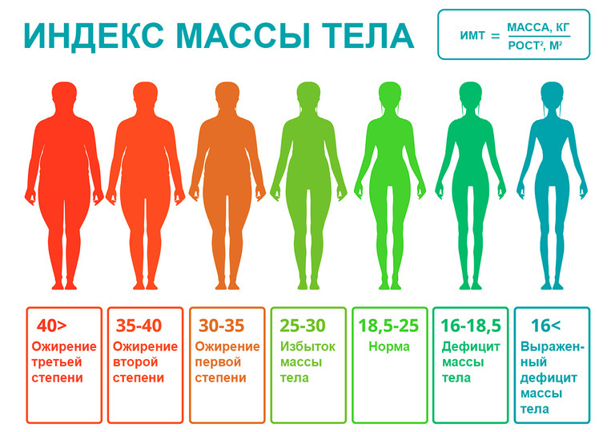
Планирование беременности
Начать стоит с изменения образа жизни.
При наличии лишнего веса, стоит сбросить ненужные килограммы. Это важно как для мужчины, так и для женщины. Для этого, чтобы понять какой у вас вес, можно использовать экспресс-методику – определение индекса массы тела – ИМТ (до беременности).
Notes:
Поэтому при подготовке к беременности так важно вести здоровый̆ образ жизни: начать правильно питаться, заниматься спортом, много гулять, хотя бы за полгода бросить курить, ограничить употребление алкоголя. Это такие вроде бы банальные советы, но они помогут женщине в итоге получить здоровую беременность и полноценного ребёнка.

Slide 16
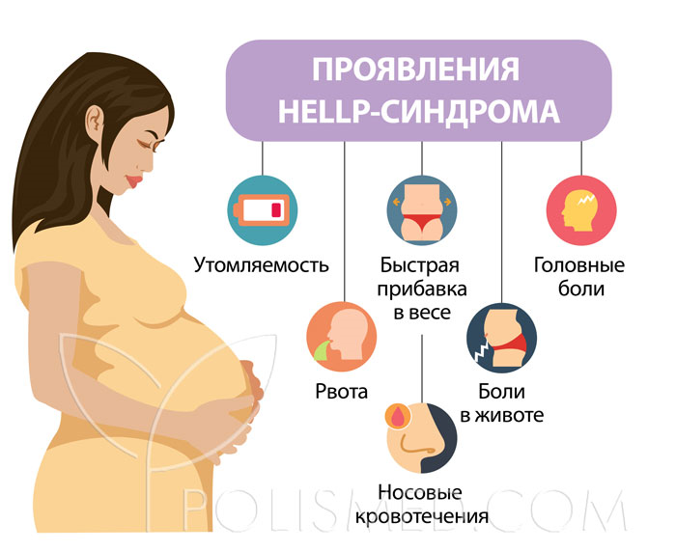
Это можно предупредить
Гестационный сахарный диабет
Фетопатии
Преэклампсия
Эклампсия
HELLP-синдром
Чтобы избежать грозных последствий, важно регулярно проходить диагностические осмотры и сдавать анализы
Notes:
Осложнения беременности – это состояния, при которых возникает угроза жизни и здоровью матери, ребенка или их обоих. Наиболее распространенные осложнения: преэклампсия и эклампсия (резкое повышение артериального давления), выкидыш, преждевременные роды, замершая беременность, пороки развития плода. Профилактика осложнений беременности начинается еще на этапе планирования зачатия.
Гестационный сахарный диабет — заболевание, характеризующееся гипергликемией (повышением уровня глюкозы крови), которое впервые было выявлено во время беременности. Чаще всего у женщины гликемия нормализуется после родов, но сохраняется высокий риск развития сахарного диабета в последующие беременности и в будущем. Гипергликемия во время беременности ассоциирована с развитием преэклампсии, рождением крупного плода, экстренным кесаревым сечением, родовым травматизмом, неонатальной гипогликемией.
Фетопатия (по-другому макросомия плода) представляет собой увеличение размеров малыша, увеличение его внутренних органов. Заподозрить наличие фетопатии можно по данным ультразвукового исследования, подтвердить – только после рождения малыша. Поэтому после получения подобного заключения во время беременности стоит отнестись к нему, как к сигналу приложить чуть больше усилий для поддержания глюкозы крови в целевом диапазоне. Для врача это тоже сигнал еще более внимательно поработать с вами, проанализировать дневник питания и дозы инсулина, при необходимости внести коррекцию в лечение. Если параметры тела малыша все же превышают норму, гинеколог может рекомендовать кесарево сечение во избежание осложнений в естественных родах.
Для преэклампсии характерно сочетание трёх симптомов: повышение артериального давления, белок в моче и явные или скрытые отёки Скрытый отёк Разновидность отёка, который невозможно выявить визуально или на ощупь. Определяется, например, по ежедневной прибавке в весе. Ранняя диагностика преэклампсии — это регулярные анализы мочи на выявление белка и измерение АД. Эти рутинные обследования проводят всем беременным женщинам без исключения.
Преэклампсия и эклампсия могут привести к смерти или инвалидизации матери или ребёнка во время беременности, в родах или в ранний послеродовой период. Чтобы избежать грозных последствий, важно регулярно проходить диагностические осмотры и сдавать анализы. Состояние опасно тем, что иногда на фоне тяжёлых форм может начаться эклампсия — серия судорог, которая сопровождается потерей сознания и развитием комы, кровоизлиянием в мозг, отёком лёгких, преждевременной отслойкой плаценты или другими критическими нарушениями.
Эклампсия – это наиболее тяжелая, критическая форма позднего токсикоза. Определенное значение имеет несоблюдение беременной предписаний акушера-гинеколога, режима питания и отдыха, злоупотребление вредными привычками.
Редкое тяжёлое осложнение в акушерстве, возникающее, как правило, в III триместре беременности, чаще на сроке 35 или более недель. В 31% случаев заболевание может возникать в первую неделю после родов. Впервые синдром был описан в 1954 году Дж. А. Притчардом.
HELLP-синдром
– жизнеугрожающее для матери и плода осложнение, возникающее во втором-третьем триместрах беременности и в послеродовом периоде, характеризующееся гемолизом, повышением активности печеночных ферментов, уменьшением количества тромбоцитов, и приводящее к острой печеночной недостаточности, полиорганной недостаточности, ДВС-синдрому, разрыву печени и гематомам различной локализации.

Slide 17
Простые правила
Планируйте беременность
До наступления беременности неплохо бы проконсультироваться вместе с супругом у врача-генетика, чтобы выяснить вероятность наследственной патологии у вашего будущего ребёнка
До беременности нужно подлечить свои старые болезни, запломбировать все кариозные зубы, избавиться от инфекционных заболеваний
В день запланированного зачатия не рекомендуется употреблять алкоголь ни матери, ни отцу
При наступлении беременности сразу же становитесь на учет в женской консультации, регулярно посещайте врача-гинеколога
Остерегайтесь во время беременности инфекций, гриппа, краснухи, поэтому реже бывайте в многолюдных местах, не ходите в гости, не приглашайте никого к себе
Обязательно используйте декретный отпуск, а до него возьмите еще и очередной ежегодный
Не объедайтесь
Ограничьте себя в потреблении жидкости
Избегайте цитрусовых, шоколада, сладкого, чтобы не спровоцировать у ребёнка диатез
Больше положительных эмоций, прогулок на свежем воздухе. Хорошее настроение играет очень большую роль
Notes:
Родить здорового и крепкого ребёнка непросто, но вполне возможно. Чтобы это сделать, надо придерживаться определенных установок.
Лучше будет, если наступившая бе­ременность окажется желанной, долгождан­ной и планируемой, а не случайной, незапланированной, не тогда, когда нужно и тем более не от того, кого хотелось бы. Примерно за месяц до планируемой беременности необходимо бросить ку­рить, отказаться от алкоголя, упорядочить ре­жим труда и отдыха. Отрицательно скажутся на здоровье будущего ребен­ка курение, употребление наркотиков и алкоголя хотя бы од­ним из супругов, но особенно беременной женщиной. Так же пло­хо, если бере­менную супругу бу­дет регулярно «об­куривать» любимый муж.
До наступления беременности неплохо бы проконсультироваться вместе с супругом у врача-генетика, чтобы выяснить вероятность наследственной патологии у вашего будущего ребёнка.
До беременности нужно подлечить свои старые болезни, запломбировать все кариесные зубы, избавиться от инфекционных заболеваний.
В день запланированного зачатия не рекомендуется употреблять алкоголь ни матери, ни отцу. Дети, зачатые во время алкогольного или наркотического отравления, крайне болезненны, а зачастую умственно не­полноценны.
При наступлении беременности сразу же становитесь на учет в женской консультации, регулярно посещайте врача-гинеколога.
Остерегайтесь во время беременности инфекций, гриппа, краснухи, поэтому реже бывайте в многолюдных местах, не ходите в гости, не приглашайте никого к себе.
Обязательно используйте декретный отпуск, а до него возьмите еще и очередной ежегодный. На период беременности запрещено работать во вредных условиях, в ночные смены, ездить в командировки, поднимать и переносить тяжести. Не отправляйтесь в поездки, путешествия, ограничьте свою привычную активность, подвижность.
Не объедайтесь. Крупный плод — это всегда опасность для ребёнка и мамы
Ограничьте себя в потреблении жидкости: иначе может возникнуть многоводие, отеки, гипертония, гипоксия плода и прочее неприятности. А чтобы не хотелось пить, не злоупотребляйте соленым и деликатесами. Чем проще пища, тем лучше.
— Избегайте цитрусовых, шоколада, сладкого, чтобы не спровоцировать у ребёнка диатез.
— И, наконец, побольше положительных эмоций, прогулок на свежем воздухе. Хорошее настроение играет очень большую роль.

Slide 18
Совершенствование медицинской помощи матерям и детям в рамках модернизации здравоохранения
Реализация комплекса мер по выхаживанию новорожденных с низкой и экстремально низкой массой тела
Реализация комплекса мероприятий по профилактике и снижению числа абортов – создание центров поддержки беременных, оказавшихся в трудной жизненной ситуации
Создание системы паллиативной помощи тяжело больным детям
Диспансеризация подростков
Развитие неонатальной хирургии
Notes:
Реализация комплекса мер по выхаживанию новорожденных с низкой и экстремально низкой массой тела
Реализация комплекса мероприятий по профилактике и снижению числа абортов – создание центров поддержки беременных, оказавшихся в трудной жизненной ситуации
Создание системы паллиативной помощи тяжело больным детям
Диспансеризация подростков
Развитие неонатальной хирургии
Оказание женщинам высокотехнологичной акушерско-гинекологической помощи является задачей преимущественно учреждений государственной системы здравоохранения: акушерско-гинекологических клиник медицинских вузов, научно-исследовательских институтов (центров
Примером являются новые репродуктивные технологии, например экстракорпоральное оплодотворение.

Slide 19
Здоровый образ жизни – залог репродуктивного здоровья!
Notes:
Видеть своих детей успешными людьми – мечта каждого родителя. Помощь детям в достижении поставленных целей должна заключаться не только в обеспечении максимально качественного образования и высокого уровня жизни, но и в воспитании сознательного отношения к своему здоровью
Неразделимые понятия:
Любовь – Семья – Человеческое счастье

Slide 20
Зарегистрируйтесь на сайте TAKZDOROVO.RU и получите доступ ко всем сервисам сайта

